Slide 1

MODEL ENVANTER YÖNETİMİ
Model Envanteri Tekrar Tespit ve Yeni Talep Sistemi
3-Aşamalı RAG • 3-Skorlu Kalite Sistemi • Kurumsal İş Akışı
| Kuveyt Türk Yapay Zeka Laboratuvarı Case Study |

Slide 2
Problem Tanımı
Banka genelinde birden fazla iş birimi kendi ihtiyaçlarına göre AI/ML model talep ediyor
Talep edilen modelin envanterde zaten var olup olmadığı bilinmiyor
Aynı veya benzer modeller farklı isimlerle birden çok kez geliştiriliyor
Sonuç:
❌ Mükerrer iş → kaynak israfı
❌ Tutarsız model çıktıları → karar birliği bozuluyor
❌ Kaybedilen kurumsal hafıza → yeniden öğrenme maliyeti
✅ Çözüm Hedefi: Yeni model talebini alıp envanterle karşılaştıran, benzer model varsa otomatik uyarı veren akıllı bir sistem.

Slide 3
Çözüm Yaklaşımı: Semantic Similarity Search
Kullanıcı doğal dilde model talebini girer:
"Kredi kartı işlemlerinde anormal aktiviteleri tespit eden model"
Sistem anlamsal vektör uzayında envanteri tarar:
Card Fraud Detection → %87 benzerlik ⚠️
Transaction Fraud → %74 benzerlik ⚠️
ATM Cash Forecast → %12 benzerlik ✅
Neden sadece anahtar kelime eşleştirme yetmez?
"Müşteri risk skorlama" ≠ "Customer risk assessment"
Kelime eşleşmiyor ama anlam aynı!
→ Embedding tabanlı yaklaşım zorunlu
Bankacılık jargonu için keyword search de gerekli:
OFAC, KKB, PCI-DSS gibi kısaltmalar
→ Hibrit yaklaşım: Semantic + BM25

Slide 4
3-Aşamalı RAG Mimarisi
Aşama | Teknoloji | Ne Yapar? | Neden Gerekli?
1. Multi-View Bi-Encoder | MiniLM-L12-v2 (50+ dil) | 3 vektör per model per dil (6 toplam) | Kısa/uzun/jargon sorgulara ayrı optimizasyon
2. BM25 Lexical Search | rank-bm25 (Okapi) | Exact keyword eşleştirme | OFAC, KKB gibi kısaltmalar semantikte kaybolur
3. Cross-Encoder Rerank | mmarco-mMiniLMv2 | TOP-10 adayı yeniden sırala | Bi-encoder yanlış pozitif verebilir
Skor Formülü: final = 0.7 × hybrid(0.65 × semantic + 0.35 × bm25) + 0.3 × rerank
A/B Test Sonucu: 6/6 testte iyileşme, ortalama +%44.7

Slide 5
Çok Dilli (Multilingual) Eşleştirme
KuveytTürk’te Gerçek Senaryo: Kuwait Finance House, Vakıflar Genel Müdürlüğü, Islamic Development Bank ve Wafra International Investment Company gibi yabancı sermayeli ortakları da olan bir katılım bankası olarak, iş ilanların çoğunda yabancı dil yeterliliğine önem veren ve uluslararası çalışanlara da sahip olan bir firma olarak multilingual bir çözüm üretilmesi gerekliliği ortadadır.
Türk çalışan: "Kredi başvurularında risk değerlendirmesi"
Yabancı çalışan: "Risk assessment for loan applications"
Her ikisi de aynı modeli (Credit Scoring) bulmalıdır!
paraphrase-multilingual-MiniLM-L12-v2
50+ dili aynı vektör uzayında anlar
Avantajlar:
✅ Çeviri servisi gerektirmez → ek maliyet yok
✅ Veri lokalize kalır → KVKK uyumlu
✅ Lokal embedding → veri bankadan dışarı çıkmaz
✅ 50+ dil desteği → ileride genişletilebilir

Slide 6
Knowledge-Augmented Retrieval
90+ otoriter kaynak okundu
558 yeni İngilizce + 441 yeni Türkçe terim çıkarıldı
Her modelin keyword sayısı ~10 → ~27 (%170 artış)
Multi-View Yaklaşımı:
Short: sadece isim → tek kelime sorgular
Normal: isim + amaç → orta uzunluk
Enriched: + keywords + standartlar → jargon
Uzman Sorgusu | Bulunan Model | Skor
Tobit regression | LGD Model | 0.709
SHAP churn | Churn Prediction | 0.656
CDD EDD KYC | AML Model | 0.641
Pareto/NBD | CLV Model | 0.899
Jaro-Winkler fuzzy | Sanctions Screening | 0.755
Markowitz mean-var | Investment Rec. | 0.791
Whisper Wav2Vec2 | Speech-to-Text | 0.806
10/12 doğru eşleşme (%83) "Sistem sadece basit cümleleri değil, uzman terminolojisini de tanıyor çünkü gerçek kaynaklardan öğrendi. Enriched olmadan bu terimlerin hiçbiri bulunamazdı.

Slide 7
3-Skorlu Kalite Sistemi
Skor | Kriter Sayısı | Ne Ölçer? | Ortalama
Açıklama Kalitesi | 8 kriter (100 puan) | Uzunluk, aksiyon fiili, veri kaynağı, sonuç, algoritma, regülasyon, iş değeri, hedef kullanıcı | 62
Bulunabilirlik | 3 kriter (AI-based) | İsim-açıklama uyumu (embedding), ayırt edicilik, TR-EN tutarlılık | 84
Zenginleştirme | 3 kriter (zorlaştırılmış) | Keyword zenginliği (≥40), kaynak sayısı (≥5), standart referansları (≥5) | 63
Neden 3 Ayrı Skor?
Tek skor her şeyi anlatamaz
İyi yazılmış ama bulunamayan model ≠ kötü yazılmış ama bulunan model
Farklı aksiyonlar gerektirir → 3 boyutlu denetim

Slide 8
Kaynak Doğrulama — 80+ Otoriter Referans
Tier | Kaynak Tipi | Örnekler
1 | Düzenleyici Kuruluşlar | Basel III (BIS), FATF, MASAK 5549, BDDK, OFAC, ECB
2 | Endüstri Liderleri | FICO, IBM, BioCatch, Feedzai, Vanguard
3 | Akademik | Nature, IEEE, Springer, ScienceDirect, arXiv
4 | Türk Bankacılığı | Akbank 750 GPU yatırımı, Yapı Kredi AI İlkeleri, Sabancı Üni.
Model açıklamaları, uluslararası düzenleyici standartlar (BIS, FATF, OFAC), ulusal mevzuat (MASAK, BDDK) ve hakemli bilimsel kaynaklar (IEEE, Nature, Springer) çerçevesinde doğrulanmıştır.

Slide 9
A/B Test Sonuçları — +%44.7 İyileşme
Test | Eski Sistem | Yeni Sistem | İyileşme
"fraud" (1 kelime) | 0.42 | 0.605 | +44%
"OFAC" (jargon) | 0.40 | 0.639 | +60%
"KKB raporu..." | 0.50 | 0.783 | +57%
EN cross-lingual | 0.74 | 0.873 | +18%
TR uzun, doğal | 0.756 | 0.892 | +18%
"PCI-DSS kart fraud" | 0.50 | 0.864 | +73%
6/6 testte iyileşme | Sıfır gerileme | Alakasız sorgular doğru şekilde reddediliyor (yanlış pozitif yok)

Slide 10
Genelleştirme Testi
Kategori | Doğruluk | Örnek | Kritik Bulgu
Yakın (farklı ifade) | %75 | "Müşteri memnuniyetsizliği ölçümü" → Sentiment 0.829 | Detaylı yazıldığında mükemmel
Benzer ama farklı | %67 | "Kurumsal kredi risk" → EAD 0.827 | İlgili aileye yönlendiriyor
Yeni model (yok) | %100 | "Karbon ayak izi" → 0.480 (new) | Kesin red, yanlış pozitif yok
Sistem envanterdeki modelleri %83 doğrulukla buluyor; olmayanları %100 doğrulukla reddediyor.

Slide 11
Teknoloji Kararları — Neyi Neden Seçtim?
Karar | Seçim | Neden? | Alternatif Neden Değil?
Embedding | Lokal MiniLM | Veri dışarı çıkmaz (KVKK) | OpenAI API: veri dışarı çıkar
Tek model yetmedi | 3-Aşamalı RAG | Kısa sorguda %42, jargonda %40 | Tek model jargon bulamıyordu
BM25 ekledik | Keyword match | OFAC, KKB exact match gerekli | Sadece semantic: jargon %40
Cross-Encoder | mmarco multilingual | Presizyon artışı | Bi-encoder yanlış pozitif
Frontend | Next.js + TS | Production-grade, type-safe | Streamlit: prototip görünümü
Backend | FastAPI | Swagger otomatik, modern | Flask eski, Django ağır
3 Ayrı Skor | Açıklama+Bulunabilirlik+Zenginleştirme | Tek skor her şeyi anlatamaz | Farklı aksiyonlar gerektirir

Slide 12
Geliştirme Süreci — v0.1.0 → v0.2.17
v0.1.x — TEK MODEL (Bi-Encoder)
v0.1.0 Proje iskeleti + 30 model CSV
v0.1.1 FastAPI backend
v0.1.2 Self-validation
v0.1.3 Next.js frontend
v0.1.4 E2E entegrasyon
v0.1.5 Dokümantasyon
v0.1.6 Kaynak araştırması
v0.2.x — HİBRİT RAG
v0.2.0 3-Aşamalı RAG mimarisi
v0.2.1-2 Kaynak zenginleştirme + linkler
v0.2.3 Enrichment dashboard
v0.2.4 Departman, öncelik, e-posta
v0.2.5 Login + branding
v0.2.6-7 Talep geçmişi + UX polish
v0.2.8-16 Detay iyileştirmeler
v0.2.17 3-Skorlu kalite + gereklilikler

Slide 13
Mühendislik Dürüstlüğü — Bug Hikayesi
Yaşanan Olay:
İlk A/B testimde uzun Türkçe sorgu için sistem eski sürümden %17 daha düşük skor gibi göründü.
Detaylı Debug:
API sonucu: 0.45 — Manuel hesaplama: 0.45 — Türkçe diakritikli: 0.77!
Kök Neden:
Test ortamı ≠ Production ortamı: Windows CLI'da test etmek tarayıcıdaki gerçek kullanımı yansıtmıyor. Multilingual model için bu iki yazım, iki farklı kelime anlamına gelir: "Musteri" ≠ "Müşteri «
Düzeltme Sonrası: 0.756 → 0.894 (+%18 artış) ✅
Ders: "Sistem bozuk" demeden önce "Test verim doğru mu?" sorgulanmış oldu.

Slide 14
Sonuçlar ve Kazanımlar
AI ve Eşleştirme:
✅ 3-Aşamalı RAG (+%44.7 iyileşme)
✅ Cross-lingual (TR↔EN)
✅ Bankacılık jargonu (OFAC, KKB, PCI-DSS)
✅ Genelleştirme: %83 buluyor, %100 reddediyor
Kalite ve Güvenlik:
✅ 3-Skorlu kalite sistemi (8 kriter + AI)
✅ 90+ kaynak, 999 zenginleştirilmiş terim
✅ Lokal embedding — KVKK uyumlu
Kurumsal:
✅ Login + 18 Kuveyt Türk birimi
✅ Talep geçmişi + filtreleme + düzenleme
✅ Aksiyon butonları + toast bildirimi
Teknik:
✅ Next.js 14 + TS + FastAPI + Python 3.13
✅ Bilingual UI (TR/EN)
✅ v0.1.0 → v0.2.17 (25 versiyon, 2 gün)
✅ Tam dokümantasyon (README, CHANGELOG, KAYNAKLAR)

Slide 15
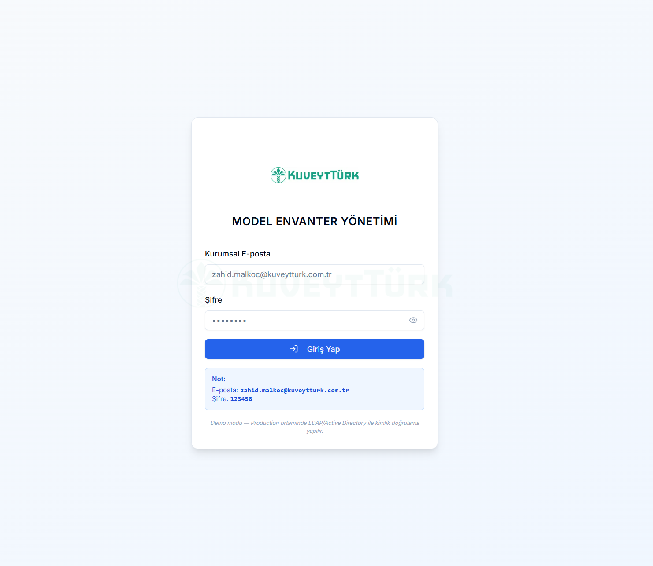
Güvenli Giriş — Kurumsal Kimlik Doğrulama
Kuveyt Türk kurumsal kimlik ile güvenli erişim.
Güvenlik Katmanları:
• E-posta tabanlı kimlik doğrulama
• Şifre koruması (göster/gizle desteği)
• Oturum yönetimi (güvenli çıkış)
Production Entegrasyonu:
• LDAP/Active Directory ile tek oturum
• Kullanıcı adı ve birimi otomatik
• Merkezi yetkilendirme altyapısı

Slide 16
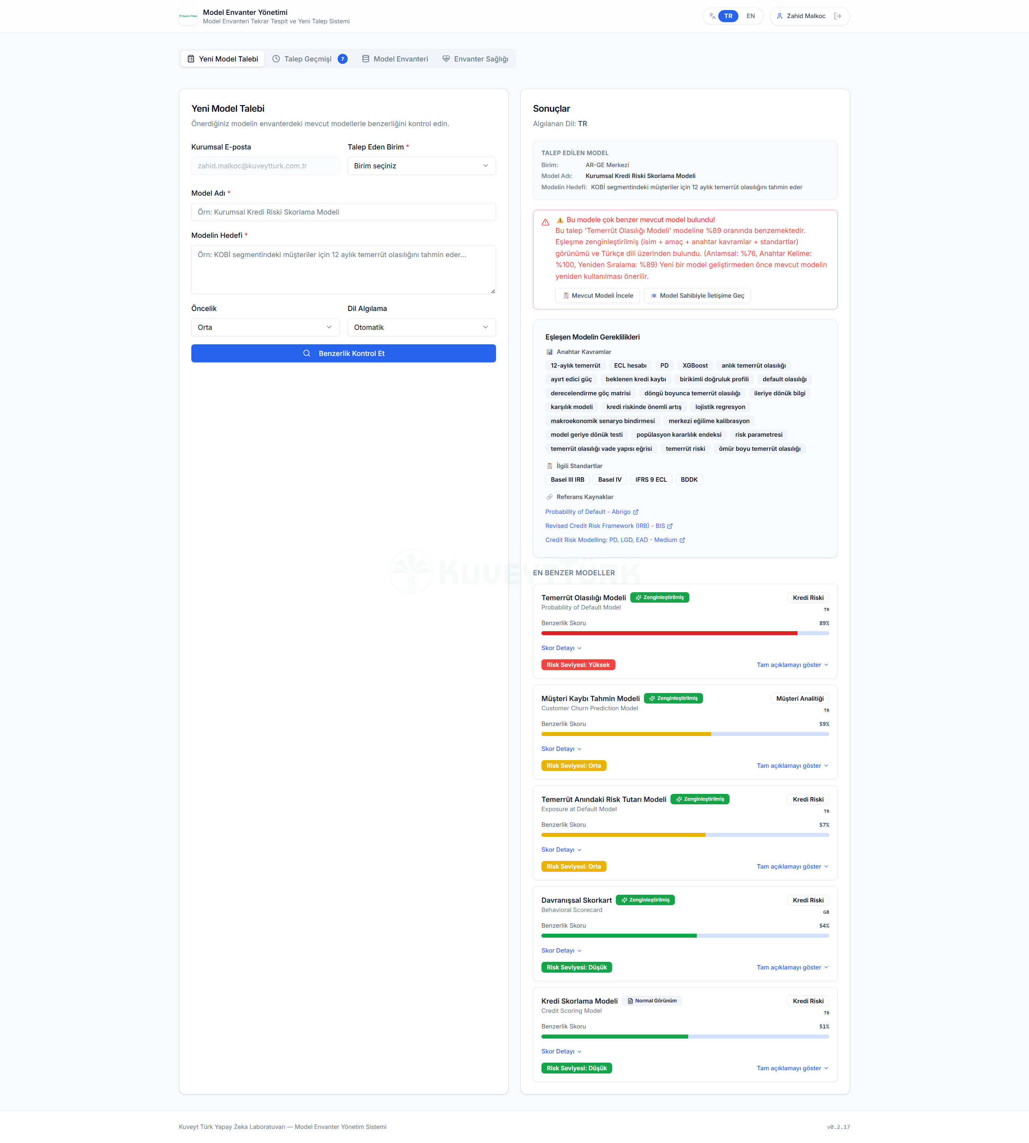
Akıllı Model Talebi — Mükerrer Tespit Motoru
Sistemin kalbi: tek ekranda talep,
analiz ve karar desteği
Talep Formu:
• Birim bazlı takip (KuveytTürk Departmanları)
• Zorunlu alan kontrolü ile veri kalitesi
• Öncelik yönetimi (Düşük → Acil)
Yapay Zeka Analizi:
• 3-aşamalı RAG ile anlamsal eşleştirme
• Mükerrer tespit edildiğinde kırmızı uyarı
• Eşleşen modelin tüm gereklilikleri
(anahtar kavramlar + standartlar + kaynaklar)
Karar Desteği:
• "Mevcut Modeli İncele" ile zaman tasarrufu
• "Model Sahibiyle İletişime Geç" ile koordinasyon

Slide 17
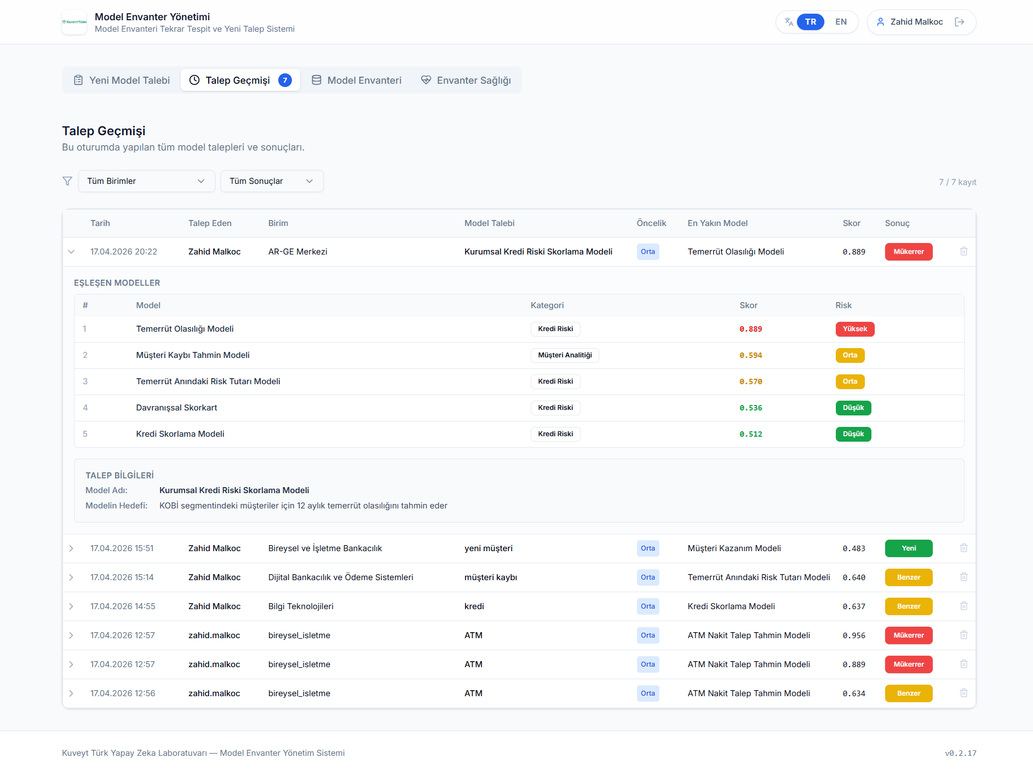
Talep Geçmişi — Kurumsal Hafıza ve İzlenebilirlik
Her talep kayıt altında hiçbir bilgi kaybolmuyor.
İzlenebilirlik:
• Kim, hangi birimden, ne talep etti?
• Hangi modelle eşleşti, ne skor aldı?
• Mükerrer mi, benzer mi, yeni mi?
Etkileşimli Detay:
• Satıra tıkla → eşleşen modeller tablosu
• Benzer/Yeni: düzenle → Kontrol Et → Güncelle
• Skor karşılaştırma (iyileşme/kötüleşme)
Yönetim:
• Birim ve sonuç bazlı filtreleme
• Tek tek silme (onay dialogu ile)

Slide 18
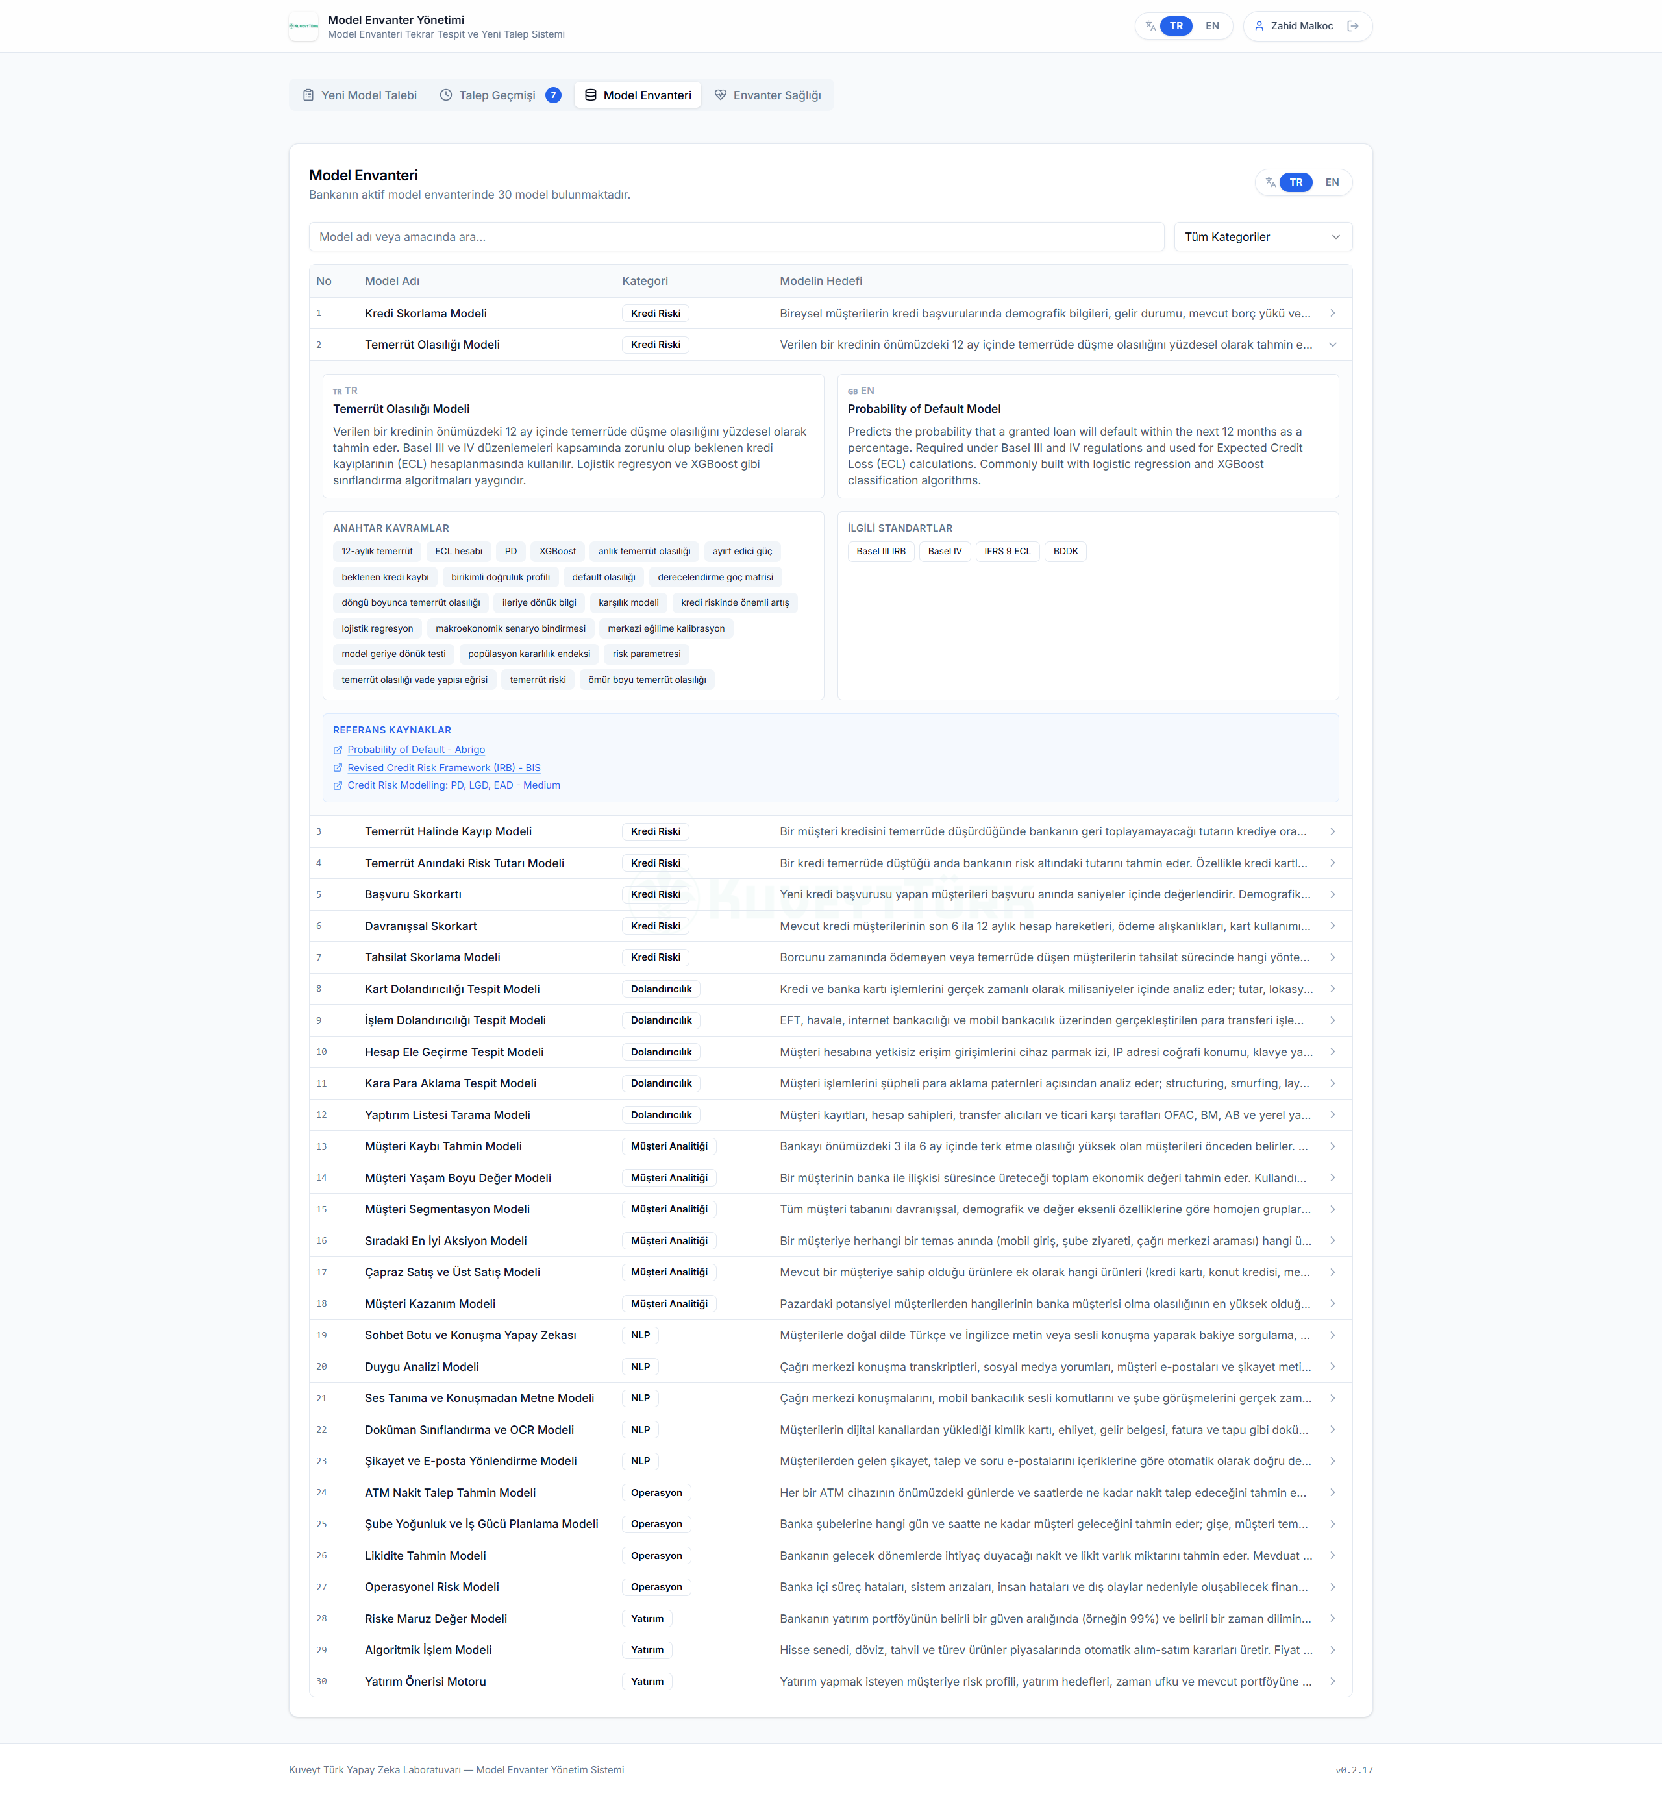
Model Envanteri — 30 Bankacılık Modelinin Dijital Hafızası
Bankanın AI/ML model birikimi tek ekranda yer alıyor.
Envanter Kapsamı:
• 30 model, 6 kategori (Kredi Riski, Dolandırıcılık, Müşteri, NLP, Operasyon, Yatırım)
• Türkçe ve İngilizce tam açıklamalar
Bilgi Derinliği:
• 90+ otoriter kaynaktan çıkarılmış 999 domain-spesifik terim
• İlgili düzenleyici standartlar (Basel III, FATF, MASAK, PCI-DSS)
• Tıklanabilir referans kaynaklar (BIS, FICO, IEEE, Nature)

Slide 19
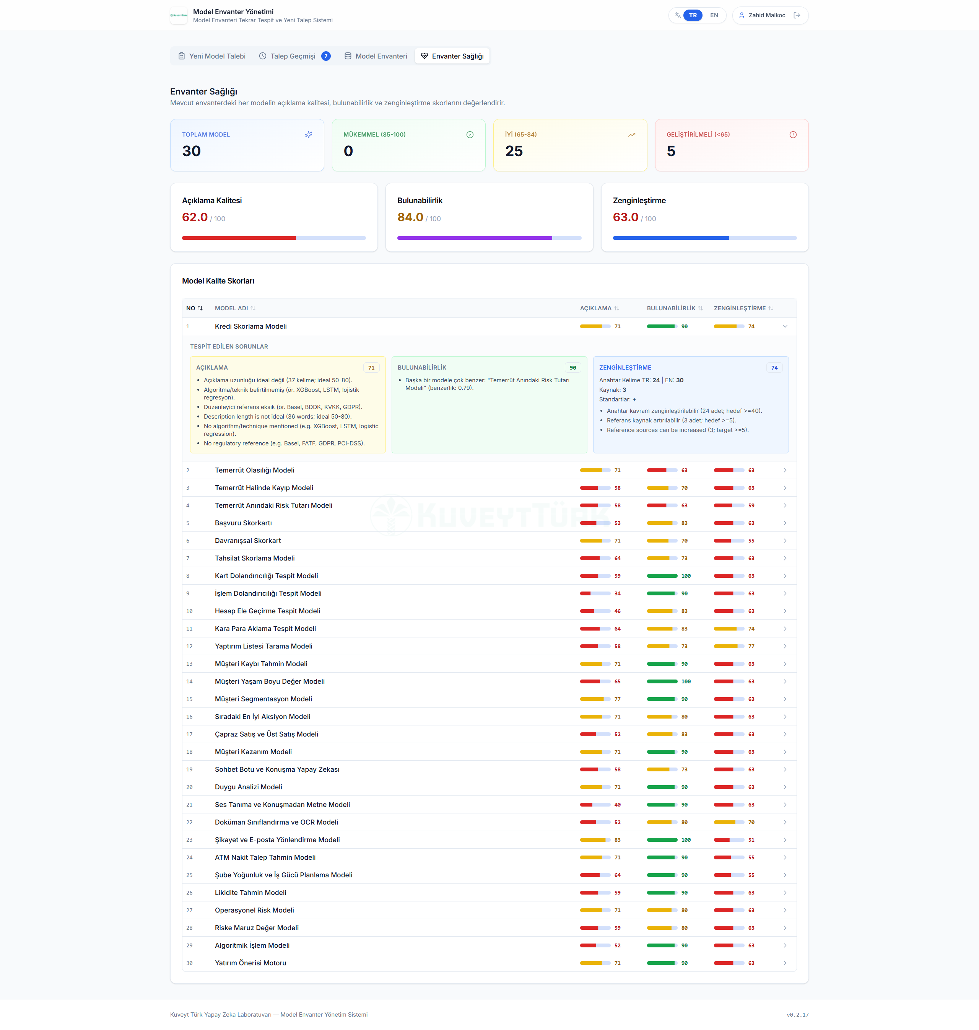
Envanter Sağlığı — Yapay Zeka ile Öz Denetim
Sistem sadece talepleri denetlemez kendi envanterini de denetleyebilir.
3-Boyutlu Kalite Ölçümü:
• Açıklama Kalitesi (62/100): 8 kriter ile metin yeterliliği
• Bulunabilirlik (84/100): AI embedding ile aranabilirlik
• Zenginleştirme (63/100): Keyword ve kaynak zenginliği
Neden Hiçbiri Mükemmel Değil?
• Eşikler bilinçli olarak zorlaştırıldı.
• İyileştirme alanı her zaman görünür.
• "Garbage in, garbage out" önlenir.

Slide 20
Gelecek Geliştirmeler ve Production Yol Haritası
Vade | Geliştirme
Kısa (v0.3) | LLM ile "Neden benzer?" açıklaması
Kısa (v0.3) | E-posta bildirimi + dashboard analitik
Orta (v1.0) | PostgreSQL + FAISS/Qdrant
Orta (v1.0) | LDAP/AD + API gateway
Orta (v1.0) | Prometheus + Grafana monitoring
Uzun (v2.0) | Aktif öğrenme (auto-tune)
Uzun (v2.0) | Fine-tuned domain embedding
Özellik | Şu An | Production
Login | localStorage | LDAP/AD SSO
Geçmiş | localStorage | PostgreSQL
Embedding | In-memory | FAISS/Qdrant
Monitoring | Yok | Prometheus
İş akışı | Bilgilendirme | BPM onay/red

Slide 21
MODEL ENVANTER YÖNETİMİ
Model Envanteri Tekrar Tespit ve Yeni Talep Sistemi
Mahmut Zahid Malkoç | mzmalkoc@gmail.com
Proje dosyalarına maildeki ekte yer alan dosyalardan veya github üzerinden erişilebilir:
github.com/mzmalkoc/KT.ModelEnvanterYonetimi

